Slide 1

认识核酸 (二）
闫菡

Slide 2
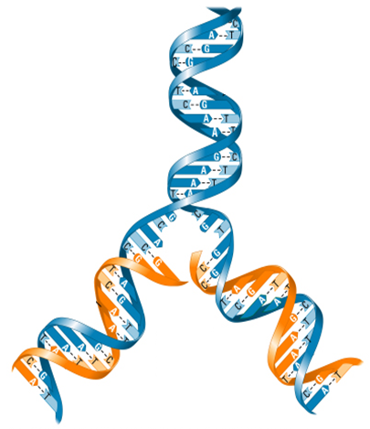
二、DNA的合成（复制）
DNA双螺旋的两条链分别作为模板，在DNA聚合酶的作用下按照碱基互补（Base pairing）的原则合成两条与模板链互补的新链

Slide 3
1. DNA复制的三种可能模型
半保留复制（Semiconservative replication）：亲代DNA分子双链分离后，两条单链均可作为新链合成的模板，复制完成后，子代DNA分子的双链一条来自亲代，另一条为新合成的链
全保留复制（ Conservative replication ）：以亲代DNA分子为模板，复制后两条新生成的子链全部从亲代脱落，形成全新的子代双链分子，而亲代DNA分子又恢复原样
弥散复制（ Dispersive replication ）：复制完成后，子代DNA的每一条链都是由亲本链的片断与新合成的片断随机拼接而成

Slide 4
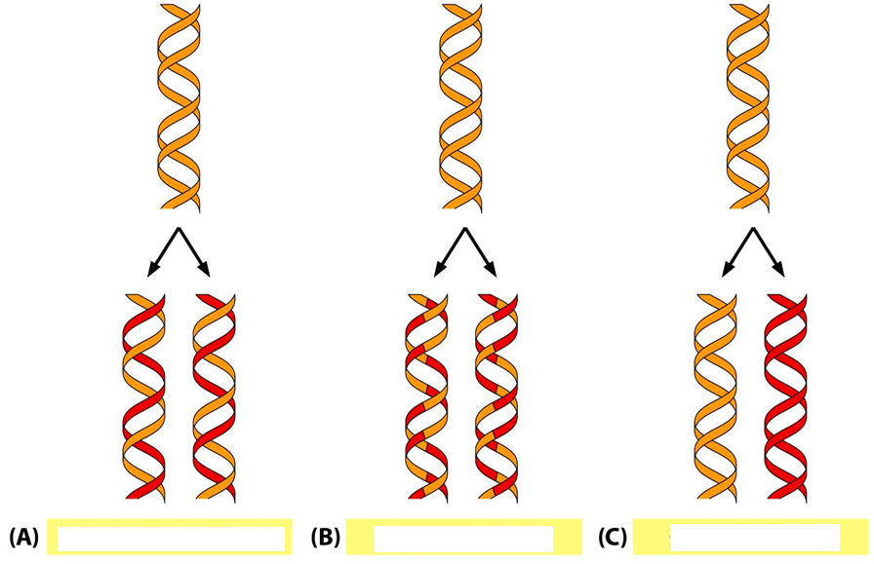
1. DNA复制的三种可能模型
半保留复制
弥散复制
全保留复制

Slide 5
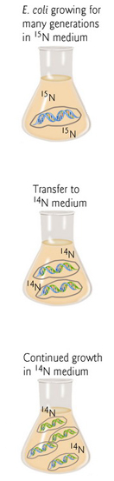
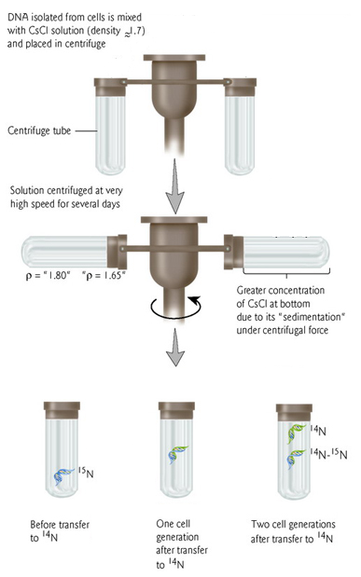
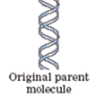
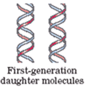
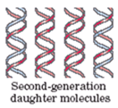
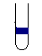
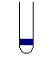
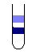
同位素示踪+氯化铯密度梯度离心
梯度离心结果
含重氮-DNA的细菌
培养于普通培养液
15_{N}
第一代
14_{N}-15_{N}
继续培养于普通培养液
氯化铯沉淀作用
第二代
14_{N}
14_{N}-15_{N}

Slide 6
半保留复制的意义:
按半保留复制方式，子代DNA与亲代DNA的碱基序列一致，即子代保留了亲代的全部遗传信息，体现了遗传的保守性。
遗传的保守性，是物种稳定性的分子基础，但不是绝对的。

Slide 7
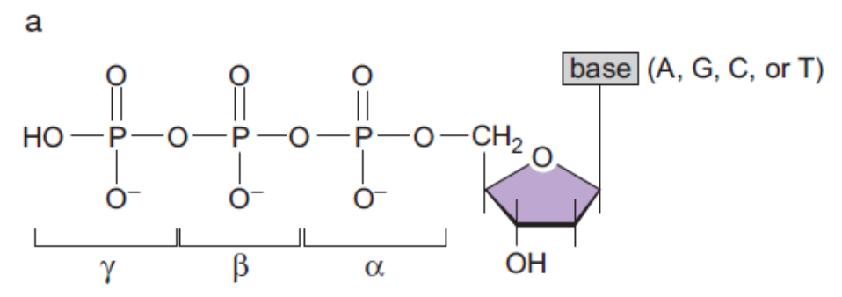
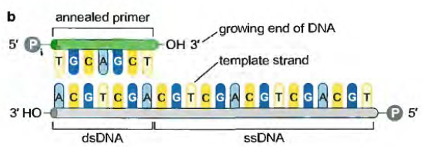
参与DNA复制的物质:
dNTP:三磷酸脱氧核糖核苷
deoxy-ribonucleoside triphosphate
模板(template): 解开成单链的DNA母链；
引物(primer): RNA引物，提供3′-OH末端使dNTP可以依次聚合；
底物(substrate): dATP, dGTP, dCTP, dTTP；
聚合酶(polymerase): 依赖DNA的DNA聚合酶，简写为 DNA-pol；
其他的酶和蛋白质因子
rNTP/NTP:三磷酸核糖核苷ribonucleoside triphosphate
U
U
dNTP:三磷酸脱氧核糖核苷
deoxy-ribonucleoside triphosphate
Notes:
DNA聚合酶发挥作用，必须前面有一小段RNA引物; RNA聚合酶不需要任何引物，可以从零开始合成。

Slide 8
DNA复制的化学反应
DNA polymerases
U
U
磷酸二酯键
U
U
Notes:
3’羟基O攻击α磷酸，形成磷酸酯键

Slide 9
聚合反应的特点:
DNA 新链生成需引物和模板
新链的延长只可沿5′ → 3′方向进行

Slide 10
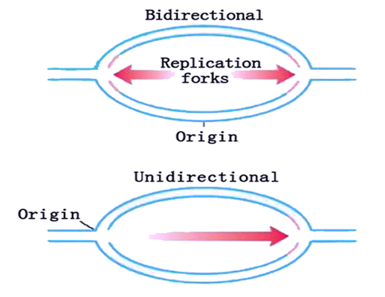
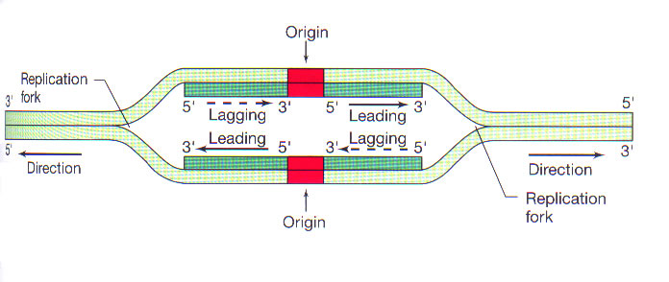
DNA复制从起始点向两个方向延伸形成双向复制
原核生物复制时，DNA从起始点(origin)向两个方向解链，形成两个延伸方向相反的复制叉，称为双向复制。
单起点双向复制

Slide 11
复制中的放射自显影图像
ori
ter
A B C
A. 环状双链DNA及复制起始点
B. 复制中的两个复制叉
C. 复制接近终止点(termination, ter)

Slide 12
真核生物每个染色体有多个起始点
多起点双向复制
习惯上把两个相邻起始点之间的距离定为一个复制子(replicon) 。复制子是独立完成复制的功能单位
多复制子的复制
ori
ori
ori
ori
5’
3’
3’
5’

Slide 13
ori
ori
ori
ori
5’
3’
3’
5’
5’
3’
3’
5’
5’
3’
3’
5’
复制

Slide 14
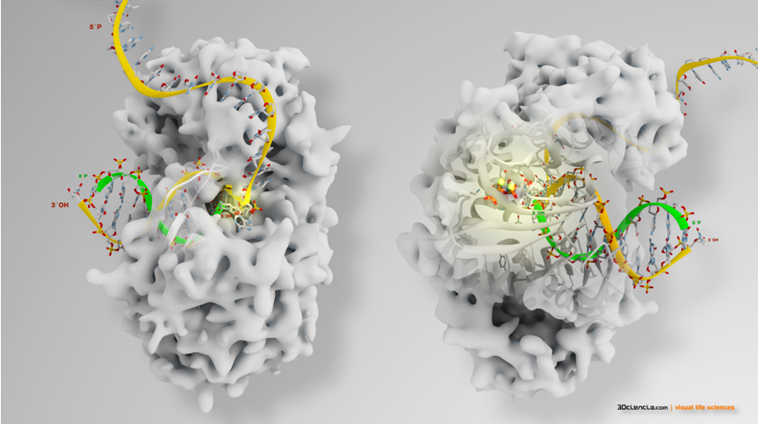
2. DNA 聚合酶
DNA 聚合酶的分类
DNA 聚合酶的结构
DNA 聚合酶的作用机制

Slide 15
2.1 DNA 聚合酶的分类
全称：依赖DNA的DNA聚合酶
(DNA-dependent DNA polymerase)
简称：DNA-pol
1） 5′→3′ 的聚合活性
2） 核酸外切酶活性
活性：

Slide 16
什么是核酸外切酶？
核酸外切酶(exonuclease)是指能从核酸链的末端把核苷酸依次水解出来的酶，外切酶是有方向性的。

Slide 17
核酸外切酶活性:
5´ A G C T T C A G G A T A → 3´
?
3´ T C G A A G T C C T A G C G A C 5´
3′ → 5′外切酶活性:
能辨认错配的碱基对，并将其水解。
5′ → 3′外切酶活性:
能切除突变的 DNA片段。

Slide 18
2.1.1 原核生物的DNA聚合酶
Pol | Function
DNA 聚合酶Ⅰ | 5’→ 3’ 聚合酶活性 3’→ 5’ 核酸外切酶活性 5’→ 3’ 核酸外切酶活性

Slide 19
2.1.1 原核生物的DNA聚合酶
Pol | Function
DNA 聚合酶Ⅰ | 5’→ 3’ 聚合酶活性 3’→ 5’ 核酸外切酶活性 5’→ 3’ 核酸外切酶活性
DNA 聚合酶Ⅱ | 5’→ 3’ 聚合酶活性

Slide 20
2.1.1 原核生物的DNA聚合酶
Pol | Function
DNA 聚合酶Ⅰ | 5’→ 3’ 聚合酶活性 3’→ 5’ 核酸外切酶活性 5’→ 3’ 核酸外切酶活性
DNA 聚合酶Ⅱ | 5’→ 3’ 聚合酶活性
DNA 聚合酶Ⅲ | 5’→ 3’ 聚合酶活性 3’→ 5’ 核酸外切酶活性

Slide 21
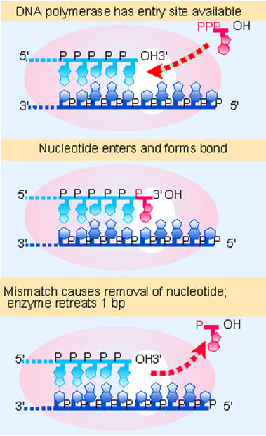
DNA pol I 和 DNA pol III
Activity | pol I | pol III
5’---3’聚合酶活性 | + | +
3’---5’聚合酶活性 | - | -
5’---3’核酸外切酶活性 | + | -
3’---5’核酸外切酶活性 | + | +
DNA pol I：对复制中的错误进行校读，对复制和修复中出现的空隙进行填补。
DNA pol III：是原核生物复制延长中真正起催化作用的酶

Slide 22
DNA-pol Ⅰ
N 端
C 端
木瓜蛋白酶
小片段
大片段/Klenow 片段
323个氨基酸
604个氨基酸
5′ → 3′核酸外切酶活性
DNA聚合酶活性
3′ → 5′ 核酸外切酶活性
Klenow片段是实验室合成DNA，进行分子生物学研究中常用的工具酶。

Slide 23
DNA-pol Ⅱ（120kD）
DNA-pol II基因发生突变，细菌依然能存活。
DNA-pol Ⅱ对模板的特异性不高，即使在已发生损伤的DNA模板上，它也能催化核苷酸聚合。因此认为，它参与DNA损伤的应急状态修复。

Slide 24
2.1.2 常见的真核细胞DNA聚合酶有五种
DNA-pol α
起始引发，有引物酶活性
DNA-pol β
参与低保真度的复制
DNA-pol γ
在线粒体DNA复制中起催化作用
DNA-pol δ
延长子链的主要酶，有解螺旋酶活性
DNA-pol ε
在复制过程中起校读、修复和填补缺口的作用
Notes:
1 Α α alpha a:lf 阿尔法 2 Β β beta bet 贝塔 3 Γ γ gamma ga:m 伽马 4 Δ δ delta delt 德尔塔 5 Ε ε epsilon ep`silon 伊普西龙 6 Ζ ζ zeta zat 截塔 7 Η η eta eit 艾塔 8 Θ θ thet θit 西塔 9 Ι ι iot aiot 约塔 10 Κ κ kappa kap 卡帕 11 ∧ λ lambda lambd 兰布达 12 Μ μ mu mju 缪 13 Ν ν nu nju 纽 14 Ξ ξ xi ksi 克西 15 Ο ο omicron omik`ron 奥密克戎 16 ∏ π pi pai 派 17 Ρ ρ rho rou 肉 18 ∑ σ sigma `sigma 西格马 19 Τ τ tau tau 套 20 Υ υ upsilon jup`silon 宇普西龙 21 Φ φ phi fai 佛爱 22 Χ χ chi phai 凯 23 Ψ ψ psi psai 普西 24 Ω ω omega o`miga 欧米伽

Slide 25
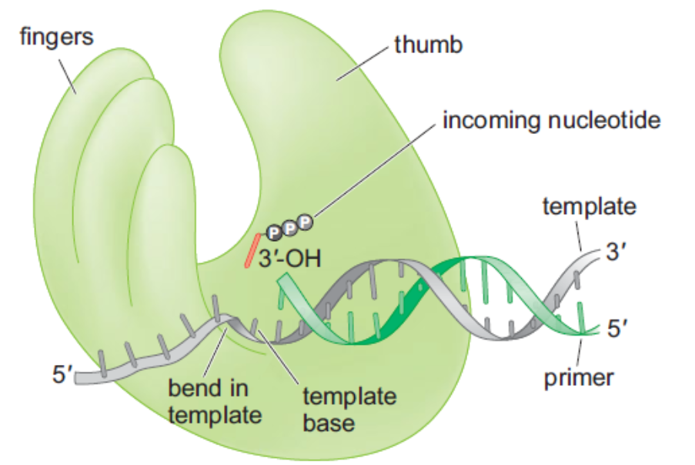
2.2 DNA 聚合酶的结构
DNA聚合酶的结构类似于一只右手
新合成的DNA双链与手掌部分结合，DNA合成催化位点位于拇指和手指之间的裂缝中
模板链的单链区在此强烈弯曲，不从拇指和手指间穿过。

Slide 26
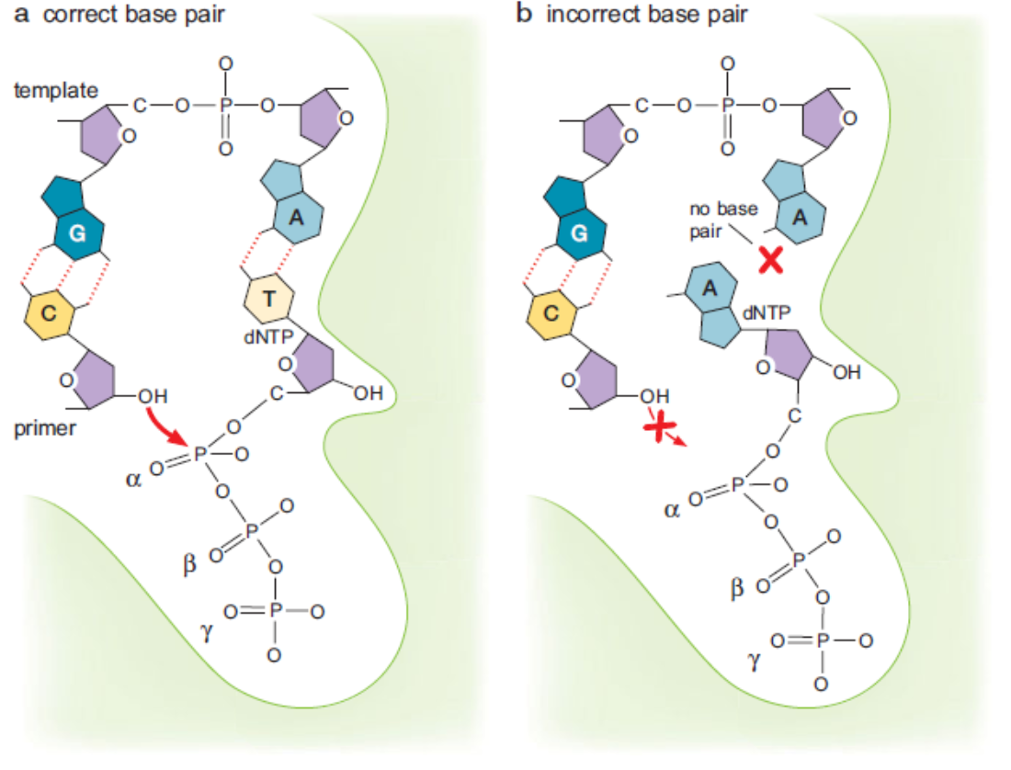
2.3 DNA 聚合酶的作用机制
No correct base paired, no phosphodiester linkage formed
利用A:T和G:C碱基对几乎相当的几何尺寸，通过检测进入核苷酸形成正确碱基对的能力，利用同一个活性位点催化4种脱氧核苷三磷酸的添加。
活性位点
错误核苷酸掺入的速率是碱基配对正确是掺入速率的万分之一

Slide 27
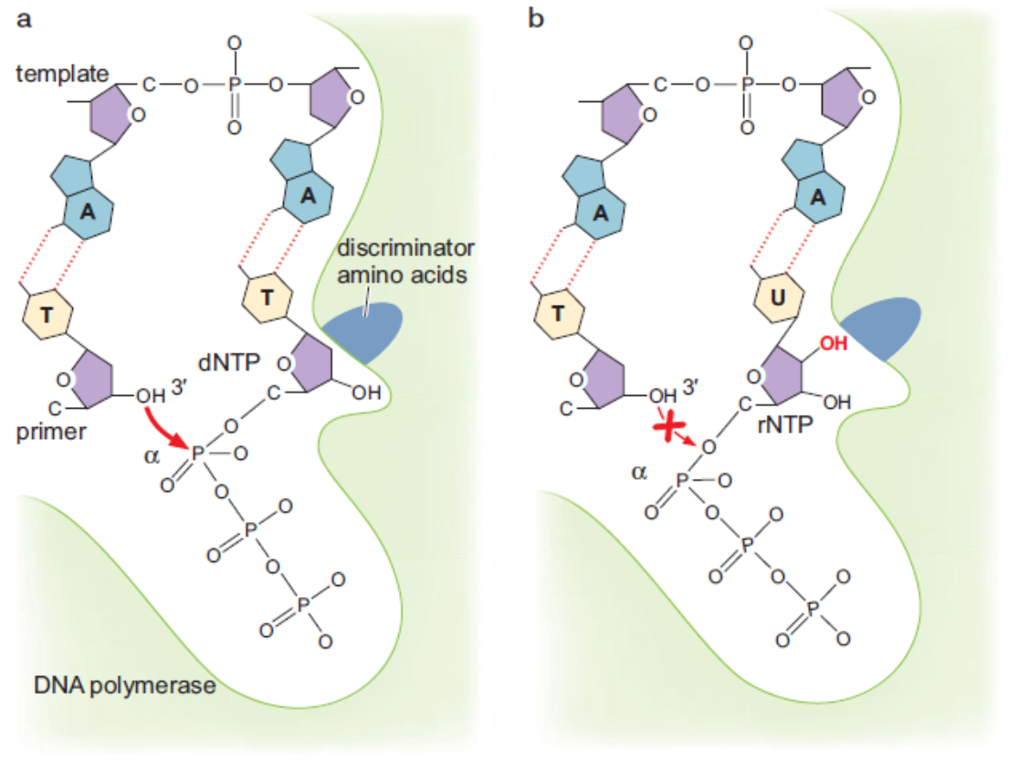
DNA聚合酶活性中心的分辨器氨基酸协助排除NTP底物
NTP中2’-OH与活性位点中分辨器氨基酸的空间位阻导致α-磷酸错位及与引物3’-OH的定位偏差，大大降低催化效率
胞内NTP的浓度比dNTP的浓度高约10倍，但其掺入的速率却是dNTP的千分之一

Slide 28
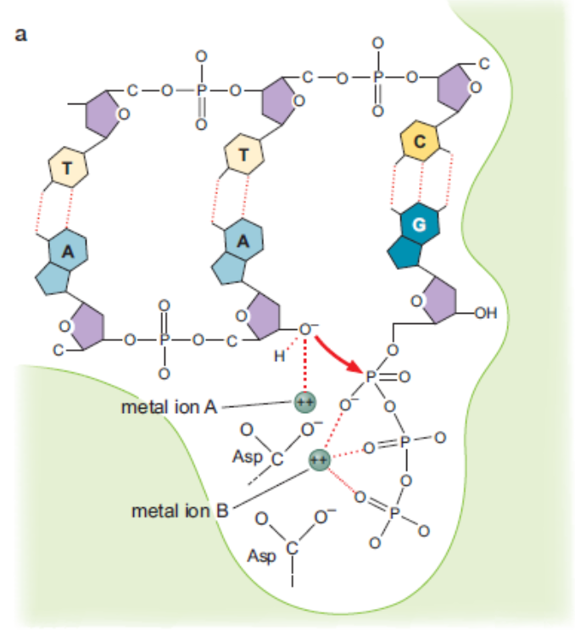
DNA聚合酶活性中心的金属离子催化dNTP的添加
两个金属离子，通常是Mg或Zn，通过与两个高度保守的天冬氨酸残基的相互作用被固定。
金属离子A主要与3’-OH作用，使得O和H之间的连接变弱，产生一个亲核的O-，促进了3’-O和α磷酸基团的结合
金属离子B与引入的dNTP的三磷酸相互作用，中和负电荷，协助产生的焦磷酸产物（β和γ）脱离

Slide 29
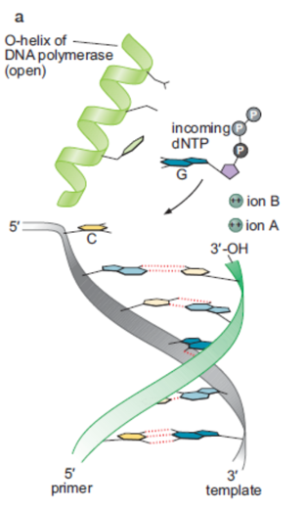
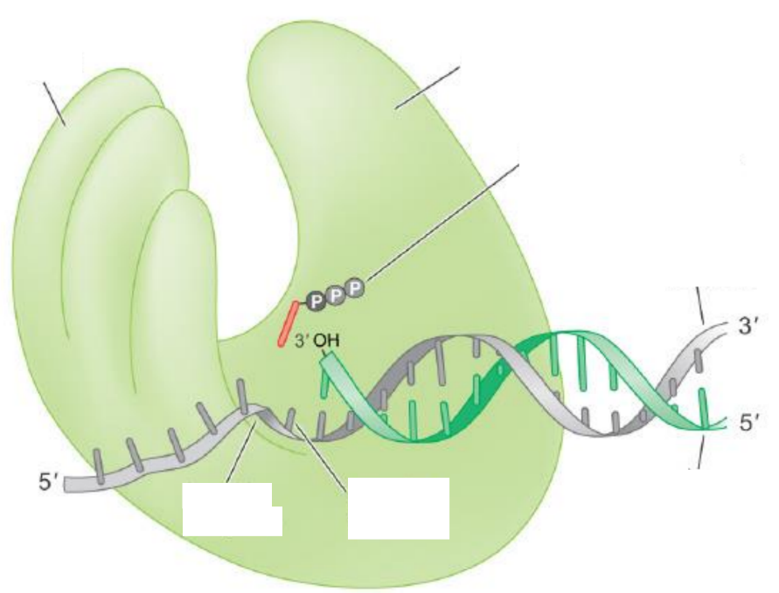
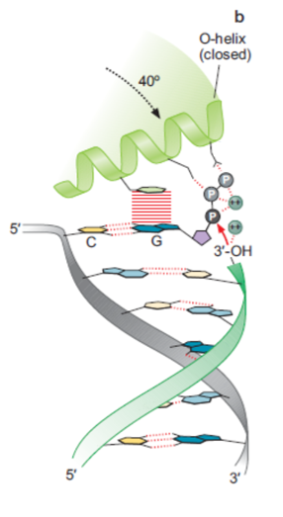

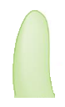

正确碱基配对形成时，DNA聚合酶构象改变
手指
大拇指
核苷酸
精氨酸
赖氨酸
模板
精氨酸
赖氨酸
酪氨酸
酪氨酸
碱基
引物
O螺旋
模板弯曲
当形成正确的碱基配对时，DNA聚合酶构象改变，抓住模板和引入的核苷酸
在手指域中，有一个被称作O螺旋的螺旋，在打开的构象中，此螺旋远离引入的核苷酸
当聚合酶为闭合构象时，此螺旋会旋转40°，与引入的dNTP形成几个重要的相互作用，包括酪氨酸与dNTP的碱基形成碱基堆积作用，赖氨酸和精氨酸与磷酸基团之间形成离子键，这些相互作用共同使dNTP就位，并由DNA聚合酶活性中心的两个金属离子介导完成催化

Slide 30
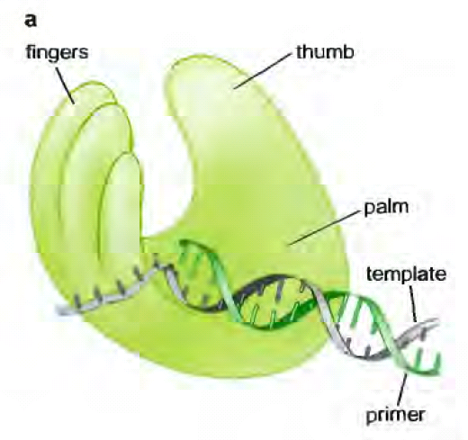
Let’s sing a song!
摊开你的掌心
让我看看你
玄之又玄的秘密
看看里面如何添加dNTP？
掌心握住模板
手指固定碱基
不用任何ATP
试试氢键配对
我就知道是否该把你合成进去
O(∩_∩)O

Slide 31
DNA复制的校正
复制按照碱基配对规律进行
此外还需酶学的机制来保证复制的保真性
原核生物DNA pol合成速度：500个核苷酸/秒
真核生物DNA pol合成速度：50个核苷酸/秒
DNA pol出错概率：千分之一~万分之一

Slide 32
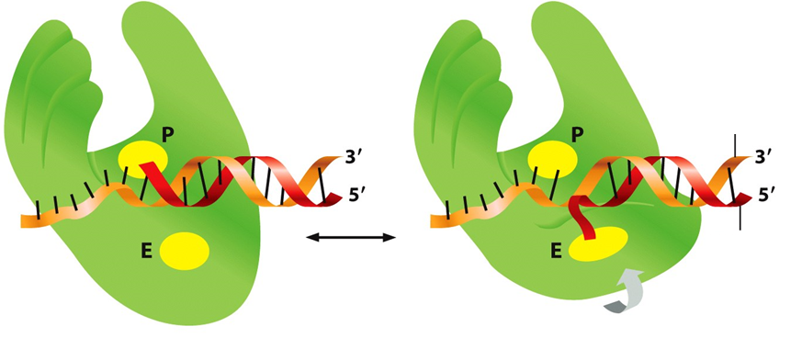
DNA聚合酶包含用于DNA合成和校正的单独位点
模板链
新合成的链
聚合酶活性位点
外切酶活性位点
掌心
小鱼际

Slide 33
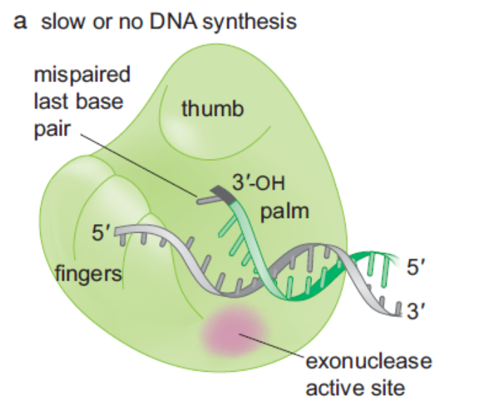
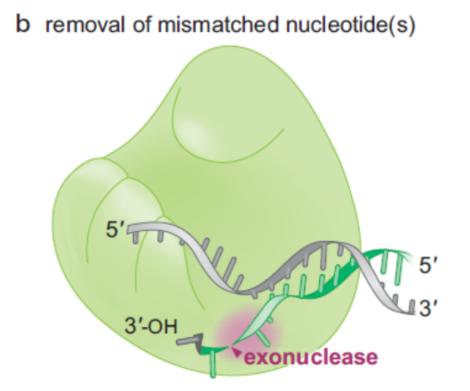
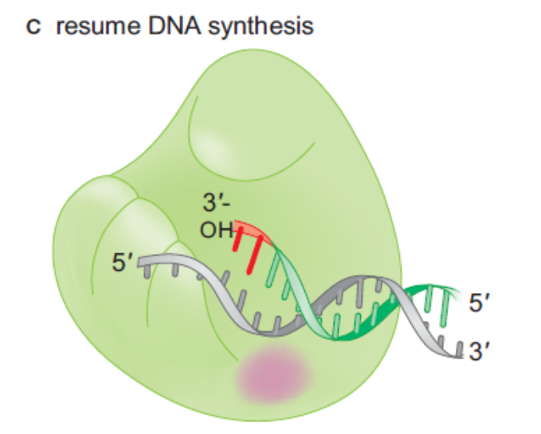
当DNA聚合酶把不正确的核苷酸掺入DNA后，DNA合成的速度降低且引物3’端与DNA聚合酶的亲和力降低，而与校正外切核酸酶的活性位点亲和力增加，与此位点结合后，错配的核苷酸即被除去，之后，正确配对的DNA链与DNA聚合酶的亲和力恢复，DNA合成继续进行。

Slide 34
4.3 DNA 复制的过程
复制起始：DNA解链，形成引发体
复制的延长：
——前导链连续复制，后随链不连续复制
复制的终止：
——切除引物、填补空缺、连接切口

Slide 35
4.3 DNA 复制的过程
（1）复制起始：DNA解链，形成引发体
需要解决两个问题：
1. DNA解开成单链，提供模板
2. 形成引发体，合成引物，提供3′-OH末端

Slide 36
复制的起始
DNA合成过程由起始蛋白（Initiator protein）开始，起始蛋白是第一个识别并结合在复制起点（Replication origin ）上的特定蛋白
起始蛋白将两条DNA链撬开，从而破坏了碱基之间的氢键
在细菌或酵母等简单细胞中，复制起点长度约为100个核苷酸对

Slide 37
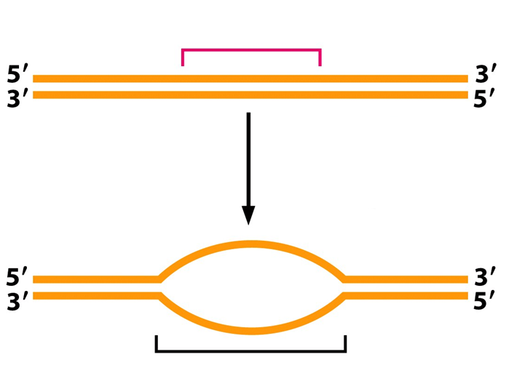
DNA双螺旋在复制起点处解链
复制起点
双螺旋DNA
双螺旋在起始蛋白帮助下解链
复制泡

Slide 38
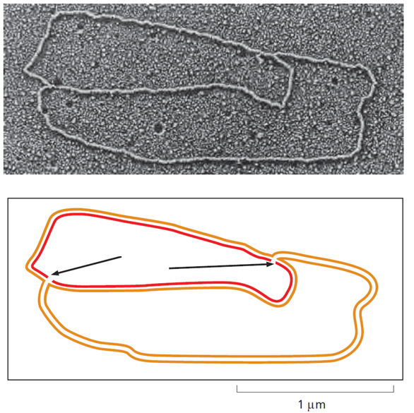
复制的起始
通常复制起点富含A-T
细菌基因组只有单一复制起点
真核染色体具有数百甚至数千个复制起点
复制叉

Slide 39
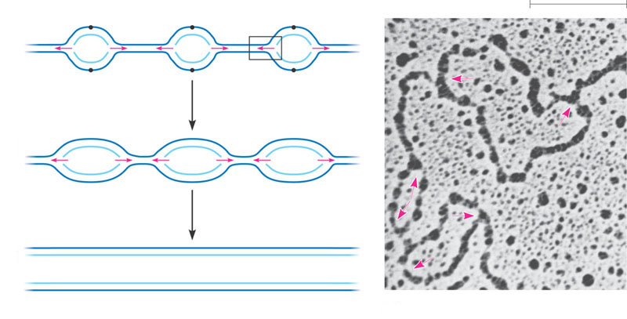
真核生物采取多复制子复制
复制起点
母链（模板链）
0.25 µm
1
复制从复制起点解链，形成复制泡
子链
复制叉
复制泡
2
随着DNA复制双向进行，复制泡横向增大
3
最终，复制泡融合，子链的合成完成
两条子代DNA分子

Slide 40
多种酶参与DNA解链和稳定单链状态
原核生物复制起始的相关蛋白质
蛋白质 | 通用名 | 功能
Dna A | 起始蛋白 | 辨认起始点，水解ATP，促使DNA双链起始点解开
Dna B | 解旋酶 | 解开DNA双链
Dna C |  | 运送和协同Dna B
SSB | 单链DNA结合蛋白 | 稳定已解开的单链
Dna G | 引物酶 | 催化RNA引物合成
拓扑异构酶 |  | 理顺DNA链，改变超螺旋

Slide 41
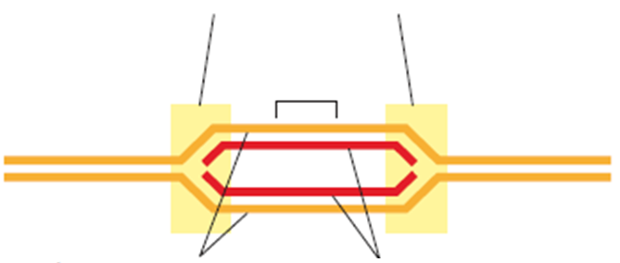
复制叉
DNA复制过程中，非复制区保持着亲代双链结构，复制区的双螺旋分开，从此处形成两个子代双链，呈现出“Y”的形状，这两个相接区域称为复制叉（Replication forks）
复制叉
复制起点
模板链
子链

Slide 42
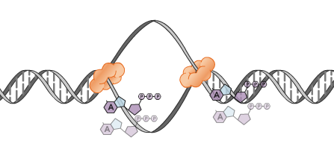
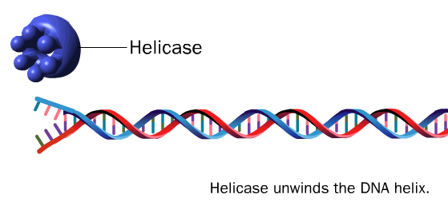
解旋酶（helicase）
DNA聚合酶解离双链DNA的能力很差，在复制叉上由DNA解旋酶催化DNA双链的分离。
使用ATP水解的能量结合到DNA单链上并沿着其定向移动
环形六聚体蛋白

Slide 44
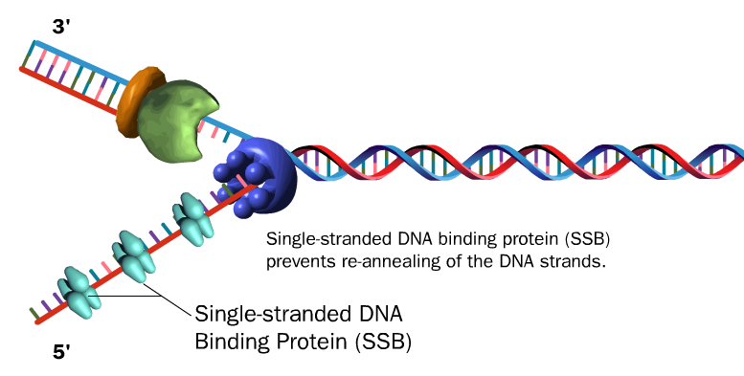
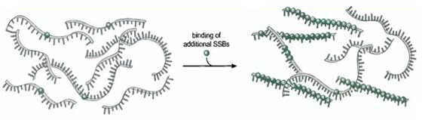
单链DNA结合蛋白
Single-stranded DNA binding protein，SSB
协同结合：一个SSB的结合会促进另一个SSB与其紧邻的单链DNA结合
结合SSB的单链DNA处于伸直状态，有利于其作为模版进行DNA合成
非特异性结合方式与单链DNA结合

Slide 45
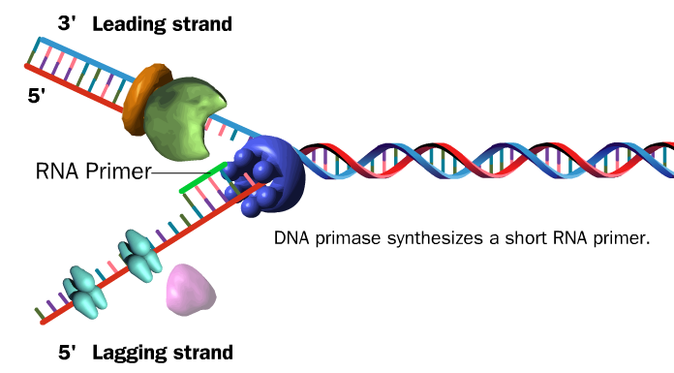
引物酶 (primase)
——复制起始时催化生成RNA引物
RNA引物提供3’-OH末端

Slide 46
DNA拓扑异构酶
改变DNA超螺旋状态、理顺DNA链
复制过程正超螺旋的形成：
局部解链后
10
8

Slide 47
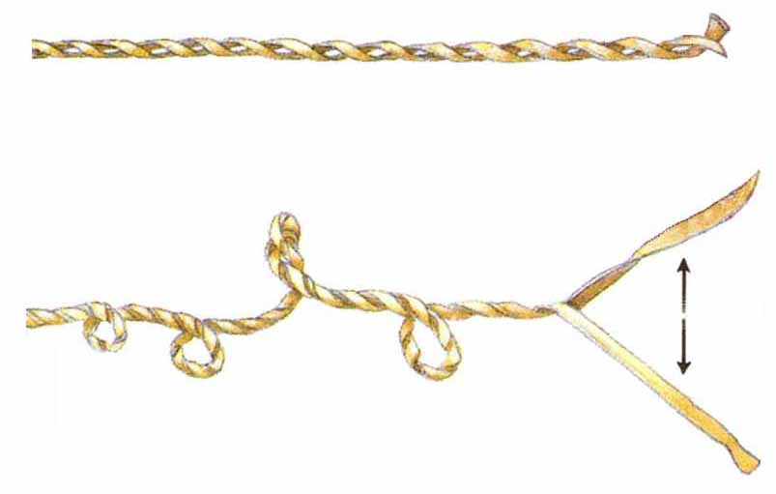
解链过程中正超螺旋的形成

Slide 48
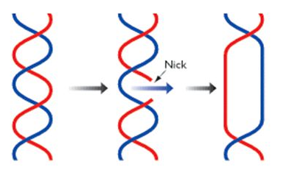
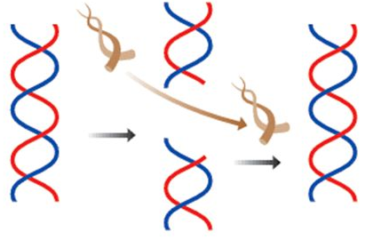
拓扑异构酶
拓扑异构酶Ⅰ
切断DNA双链中一股链，使DNA解链旋转不致打结；适当时候封闭切口，DNA变为松弛状态。
反应不需ATP。
拓扑异构酶Ⅱ
切断DNA分子两股链，断端通过切口旋转使超螺旋松弛。
利用ATP供能，连接断端， DNA分子进入负超螺旋状态。

Slide 49
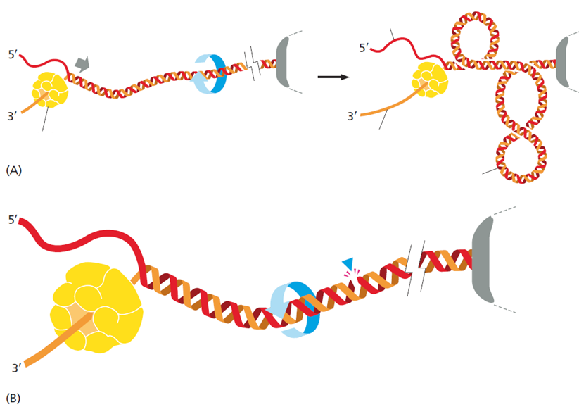
DNA拓扑异构酶减轻复制叉前积累的扭转应力
前导链模板
解旋酶
滞后链模板
在没有拓扑异构酶的情况下，DNA不能快速旋转，扭转应力就会累积起来
DNA正超螺旋
DNA拓扑异构酶产生临时单链断裂
双螺旋围绕磷酸二酯键的自由旋转可缓解解旋酶之前产生的扭转应力，随后单链的切口重新连接
Notes:
（A）当DNA解旋酶解开DNA双螺旋时，它会产生一部分DNA缠绕。 由于染色体太大而无法快速旋转以减轻扭转应力的累积，因此会产生张力。 左侧面板中的虚线代表大约20匝DNA。
（B）DNA拓扑异构酶通过在DNA中产生临时切口来缓解这种压力。

Slide 50
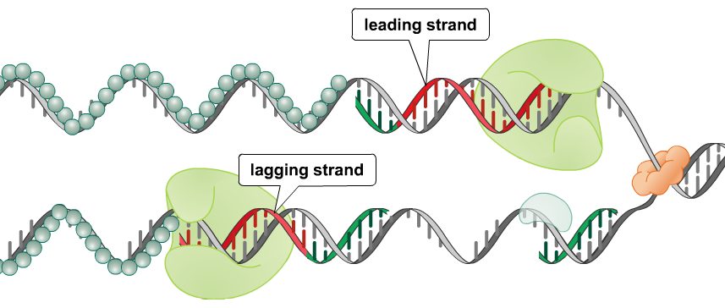
DNA的合成需要引发
DNA聚合酶无法启动第一个核苷酸的添加
他们只能在3'末端添加核苷酸
要开始复制过程，需要使用引物酶（primase），以DNA为模板，合成一小段约为10个核苷酸的RNA引物（Primer），提供3′OH末端作为DNA聚合酶的起点
引物酶
RNA primers

Slide 51
引发体和引物
Dna B、 Dna C
3′
Dna A
引物酶
5′
3′
DNA拓扑异构酶
SSB
5′
含有解旋酶、DnaC蛋白、引物酶和DNA复制起始区域的复合结构称为引发体。

Slide 52
引物酶
3′
5'
3' HO
引物
5′
3′
5′
引物是由引物酶催化合成的短链RNA分子

Slide 53
4.3 DNA 复制的过程
（2）复制的延长：
——前导链连续复制，滞后链不连续复制
指在DNA-pol催化下，dNTP以dNMP的方式逐个加入引物或延长中的子链上，其化学本质是磷酸二酯键的不断生成。

Slide 54
DNA聚合反应的5ʹ至3ʹ方向在复制叉处造成问题
DNA聚合酶仅将核苷酸添加到新链的自由3ʹ端，这意味着DNA新链沿着5ʹ至3ʹ方向合成
由于两条DNA链在DNA双螺旋中的反方向平行，这种机制需要一条子链按照5ʹ至3ʹ方向聚合，而另一条按照3ʹ至5ʹ方向聚合
那么，DNA链如何做到3ʹ到5ʹ方向合成？

Slide 55
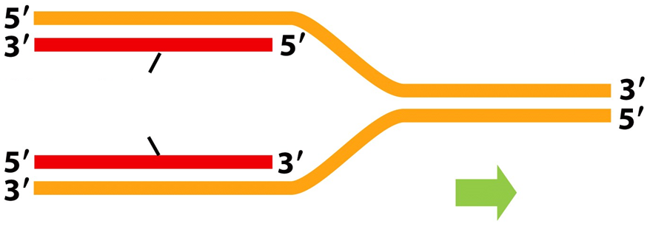
复制叉是不对称的
母链DNA双螺旋
新合成的子链
复制叉移动的方向

Slide 56
DNA的半不连续复制
沿着DNA的3′至5′模板链，DNA聚合酶III可以按照5′至3′方向连续合成出一条互补链，和复制叉移动的方向一致，这条新合成的链称为前导链（ Leading strand ）
而3ʹ到5ʹ方向合成的DNA子链实际上是由不连续合成的一段一段小片段构成的
DNA聚合酶相对于复制叉的移动方向反方向移动，以便每个新的DNA片段都可以按照5ʹ至3ʹ方向合成
这些短小的不连续合成的DNA片段叫做冈崎片段（ Okazaki fragments ）
随后，冈崎片段通过DNA连接酶（ DNA ligase ）连接在一起，形成完整的新链，以这种方式不连续合成的DNA子链叫做滞后链（Lagging strand）

Slide 57
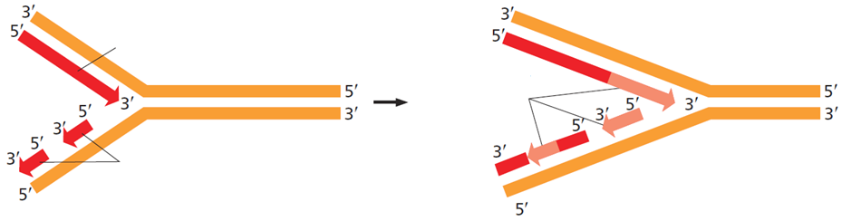
复制叉处的不连续复制
前导链
后合成的DNA
冈崎片段

Slide 58
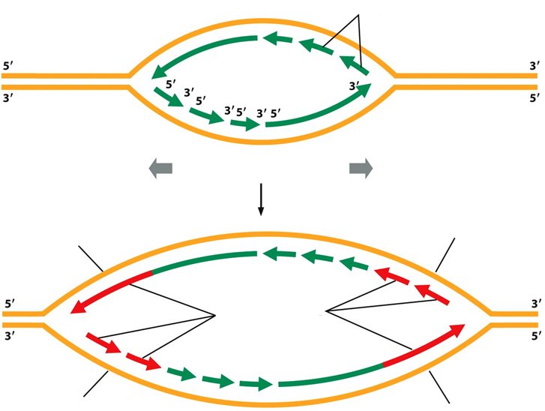
复制泡的DNA合成
冈崎片段
复制叉移动方向
左手复制叉的前导链模板
右手复制叉的滞后链模板
左手复制叉
的滞后链模板
右手复制叉
的滞后链模板

Slide 59
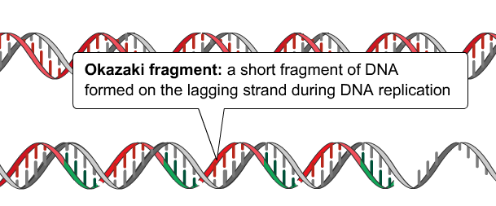
Okazaki fragments (冈崎片断)
——在DNA的后随链的不连续合成期间生成的片段。
细菌中：1000-2000个核苷酸
真核生物中：100-200个核苷酸

Slide 60
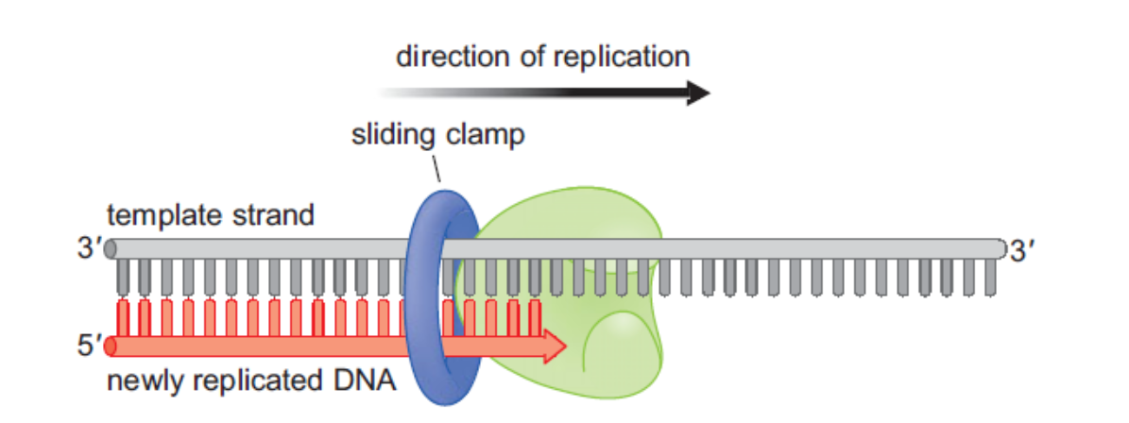
DNA聚合酶的高延伸性依赖于滑动夹的存在
滑动夹
DNA聚合酶
没有滑动夹存在时，DNA聚合酶平均每合成20-100个碱基对就会从DNA模板链上解离并散落下来
有一种复制蛋白，称为滑动夹（ Sliding clamp ），有滑动夹存在时，DNA聚合酶的活性部位仍然经常从DNA的3’OH末端脱落，但是其与滑动夹的结合能够使DNA聚合酶迅速的重新结合到同一引物-模板接头上，大大增加了DNA聚合酶的延伸能力。

Slide 61
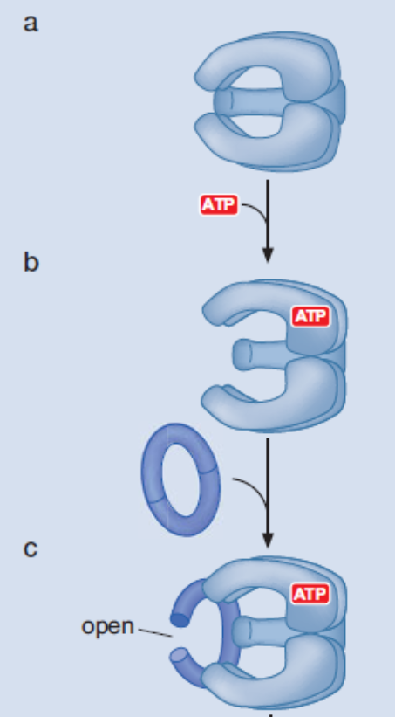
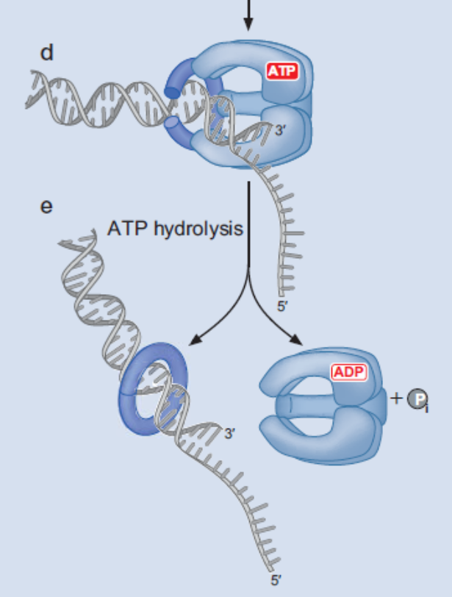
γ 复合体在ATP作用下负责滑动夹的装配
滑动夹装配器是五个亚基的蛋白质复合体，其活性是由ATP的结合和水解控制的。装配器与ATP结合后即与滑动夹结合并在一个亚基-亚基界面处将环打开。打开的环与新合成的DNA结合，使DNA位于滑动夹的孔洞之中，DNA的结合通过滑动夹装配器激发了ATP的水解，结合了ADP的滑动夹装配器即很快从滑动夹及DNA上脱离下来。
在E. coli中，滑动夹装配器称为γ-复合体，在真核细胞中称为复制因子C
Notes:
滑动夹装载器是五个亚基的蛋白质复合体，其活性是由ATP的结合和水解控制的。在E. coli中，滑动夹装载器成为g-复合体，在真核细胞中称为复制因子C，装载器与ATP结合后即与滑动夹结合并在一个亚基-亚基界面出将环打开。打开的环与新合成的DNA结合，使DNA位于夹子的孔洞之中，DNA的结合通过夹子装载器激发了ATP的水解，结合了ADP的夹子装载器即很快从滑动夹及DNA上脱离下来。

Slide 62

滑动夹保证了DNA聚合酶在DNA上的结合
滑动夹装载器的循环
滑动夹装载器
ATP结合在滑动夹装载器上，打开滑动夹
滑动夹
ATP水解，滑动夹围绕DNA锁闭，转载器释放
DNA聚合酶结合在滑动夹上
DNA进入滑动夹

Slide 63

DNA 聚合酶的装配
每个拷贝的DNA Pol III全酶中有四种酶：三个拷贝的DNA Pol III核心酶和一个拷贝的滑动夹装配器。滑动夹装配器包括三个τ蛋白拷贝，每个拷贝与一个DNA Pol III核心酶相互作用。

Slide 64

DNA 在复制叉的合成
DNA聚合酶III全酶通过τ-亚基与DNA解旋酶相互作用，τ-亚基与三个DNA聚合酶都结合，一个DNA聚合酶III核心酶复制前导链，另外两个DNA聚合酶III核心酶复制滞后链
Notes:
DNA聚合酶III全酶通过t-亚基与DNA解旋酶相互作用，t-亚基与两个DNA聚合酶都结合，一个DNA聚合酶III核心酶复制前导链，另一个DNA聚合酶III核心酶复制后随链

Slide 65

DNA 在复制叉的合成
DNA引物酶周期性的与DNA解旋酶结合并在滞后链模板上合成新的引物

Slide 66

DNA 在复制叉的合成
滑动夹装配器很快会在新形成的引物模板接头上装配滑动夹

Slide 67


DNA 在复制叉的合成
滑动夹之后与DNA聚合酶核心酶结合，核心酶就开始在引物的3’末端上开始DNA的合成了

Slide 68


DNA 在复制叉的合成
当滞后链DNA聚合酶完成一个冈崎片断的合成之后，即从滑动夹和DNA上脱落
Notes:
DNA复制延长的速度：
E.Coli约2500dNTP每秒，真核生物50dNTP每秒。但真核生物多复制子同时复制，故总速度不慢。
http://www.mcb.harvard.edu/losick/images/trombonefinald.swf

Slide 69

4.3 DNA 复制的过程
（3）复制的终止：
——切除引物、填补空缺、连接切口
原核生物基因是环状DNA，双向复制的复制片段在复制的终止点(ter)处汇合。

Slide 70

滞后链上不连续性片段的连接：
DNA –pol Ⅰ
（原核生物）

Slide 71
DNA连接酶连接DNA双链中的单链缺口
连接DNA链3′-OH末端和相邻DNA链5′-P末端，使二者生成磷酸二酯键，从而把两段相邻的DNA链连接成一条完整的链。
功能：
DNA连接酶在复制中起最后接合缺口的作用
在DNA修复、重组及剪接中也起缝合缺口作用
也是基因工程的重要工具酶之一

Slide 72
DNA聚合酶，拓扑异构酶和连接酶催化3′,5′-磷酸二酯键生成的比较
 | 提供核糖3′-OH | 提供5′-P | 结果
DNA聚合酶 | 引物或延长中的新链 | 游离dNTP去PPi | (dNMP)_{n+1}
连接酶 | 复制中不连续的两条单链 |  | 不连续→连续链
拓扑异构酶 | 切断、整理后的两链 |  | 改变拓扑状态

Slide 73
真核生物中DNA的生物合成
复制起始于多个起始位点
复制起始的调控更为复杂和精细
DNA聚合酶复制速度慢(每分钟500-5000个碱基对)
原核生物中约为每分钟10⁵个碱基对
DNA聚合酶的分子数量巨大
DNA复制过程需要DNA与组蛋白八聚体的分离及核小体的再组装
存在线性染色体末端复制问题

Slide 74

5’端缩短问题
DNA聚合酶Ⅰ在降解RNA引物后，需要利用其上游的DNA分子的3’-OH末端启动聚合，以填补引物切除后的空缺
环状DNA——OK
线状DNA——一轮DNA复制，5’端就出现一次缩短
Notes:
用蛋白质代替RNA作为每个染色体末端最后一个冈崎片段的引物。“引物蛋白”与后随链模板结合并用一个氨基酸来提供—OH，以代替正常情况下RNA引物提供的3’—OH。通过与最后的后随链结合，引物蛋白与染色体的5‘端形成共价连接。这种在末端连接复制蛋白质的情况，在某些具线性染色体的细菌（多数细菌是环形染色体）的染色体末端以及在某些具线性染色体的细菌病毒和动物病毒的染色体末端都有发现。

Slide 75


5’端缩短的避免
1 µm
端粒（Telomere）是存在于真核细胞线状染色体末端的一小段DNA-蛋白质复合体，它与端粒结合蛋白一起构成了特殊的“帽子”结构，作用是保持染色体的完整性。（TTAGGG）
端粒酶 (Telomerase): 一种在线性染色体末端延伸端粒序列的酶
组成：
端粒酶RNA (AAUCCC)
端粒酶协同蛋白
端粒酶逆转录酶
Notes:
端粒酶（telomerase）是一种核糖核蛋白（RNP），由RNA和蛋白质组成。
端粒酶以自己的RNA组分作为模板，以染色体的3′端ssDNA（后随链模板）为引物，将端粒序列添加于染色体的3′端。这些新合成的DNA为单链。

Slide 76


Slide 77
小结
二、DNA的合成
1. 几个概念：
半保留复制
半不连续复制
前导链（leading strand）
后随链（lagging strand）
冈崎片段（ okazaki fragment ）
端粒
端粒酶

Slide 78
2. DNA复制的过程及各种酶的功能
1）复制起始：DNA解链，形成引发体
DnaA蛋白
解旋酶、DnaC蛋白、引物酶、DNA复制起始区域
2）复制的延长：
——前导链连续复制，后随链不连续复制
解旋酶、SSB、拓扑异构酶、引物酶
DNA聚合酶Ⅲ、滑动夹
3）复制的终止：
——切除引物、填补空缺、连接切口
RNA酶、DNA聚合酶Ⅰ（有时也和RNAase H一起切除引物）、DNA连接酶

Slide 79

DNA polymerase I
解旋酶
单链结合蛋白
拓扑异构酶
引物酶
DNA聚合酶III
滑动夹
RNA酶 H
DNA
连接酶
DNA聚合酶I

Slide 80

DNA polymerase I
解旋酶
单链结合蛋白
拓扑异构酶
引物酶
DNA聚合酶III
滑动夹
RNA酶 H
DNA
连接酶
DNA聚合酶I

Slide 81

DNA polymerase I
解旋酶
单链结合蛋白
拓扑异构酶
引物酶
DNA聚合酶III
滑动夹
RNA酶 H
DNA
连接酶
DNA聚合酶I

Slide 82

DNA polymerase I
解旋酶
单链结合蛋白
拓扑异构酶
引物酶
DNA聚合酶III
滑动夹
RNA酶 H
DNA
连接酶
DNA聚合酶I

Slide 83

DNA polymerase I
解旋酶
单链结合蛋白
拓扑异构酶
引物酶
DNA聚合酶III
滑动夹
RNA酶 H
DNA
连接酶
DNA聚合酶I

Slide 84

DNA polymerase I
解旋酶
单链结合蛋白
拓扑异构酶
引物酶
DNA聚合酶III
滑动夹
RNA酶 H
DNA
连接酶
DNA聚合酶I

Slide 85

DNA polymerase I
解旋酶
单链结合蛋白
拓扑异构酶
引物酶
DNA聚合酶III
滑动夹
RNA酶 H
DNA
连接酶
DNA聚合酶I

Slide 86

DNA polymerase I
解旋酶
单链结合蛋白
拓扑异构酶
引物酶
DNA聚合酶III
滑动夹
RNA酶 H
DNA
连接酶
DNA聚合酶I

Slide 87

DNA polymerase I
解旋酶
单链结合蛋白
拓扑异构酶
引物酶
DNA聚合酶III
滑动夹
RNA酶 H
DNA
连接酶
DNA聚合酶I

Slide 88

DNA polymerase I
解旋酶
单链结合蛋白
拓扑异构酶
引物酶
DNA聚合酶III
滑动夹
RNA酶 H
DNA
连接酶
DNA聚合酶I

Slide 89

DNA polymerase I
解旋酶
单链结合蛋白
拓扑异构酶
引物酶
DNA聚合酶III
滑动夹
RNA酶 H
DNA
连接酶
DNA聚合酶I

Slide 90

DNA polymerase I
解旋酶
单链结合蛋白
拓扑异构酶
引物酶
DNA聚合酶III
滑动夹
RNA酶 H
DNA
连接酶
DNA聚合酶I

Slide 91

DNA polymerase I
解旋酶
单链结合蛋白
拓扑异构酶
引物酶
DNA聚合酶III
滑动夹
RNA酶 H
DNA
连接酶
DNA聚合酶I

